Slide 1


Evaluation de la formation
L'évaluation de l'efficacité de l’action de formation se déclinera en trois dimensions complémentaires et hiérarchisées, appelant chacune des méthodologies différentes, et présentant chacune des difficultés spécifiques.
Le premier niveau concerne l'évaluation des acquis, ou encore l'efficacité pédagogique : est-ce que les objectifs ont été atteints ? En d'autres termes, " les participants ont-ils acquis à la fin de la formation les compétences qui étaient visées par les objectifs de formation ? ".
Le deuxième niveau concerne le transfert : est-ce que les acquis de la formation sont appliqués sur le terrain ? En d'autres termes, " les participants, une fois revenus sur leur poste de travail, pensent-ils pouvoir mettre en œuvre les compétences acquises lors de la formation ? ".
Le troisième niveau concerne l'impact de la formation : est-ce que les acquis de la formation permettent d'atteindre certains résultats sur le terrain ? En d'autres termes, " les nouvelles compétences des participants permettent-elles de faire évoluer l'organisation ? ".
Nous évaluerons également le processus de formation, qui est indispensable si on souhaite interpréter en profondeur les éventuelles difficultés rencontrées et apporter les améliorations nécessaires.

Slide 2
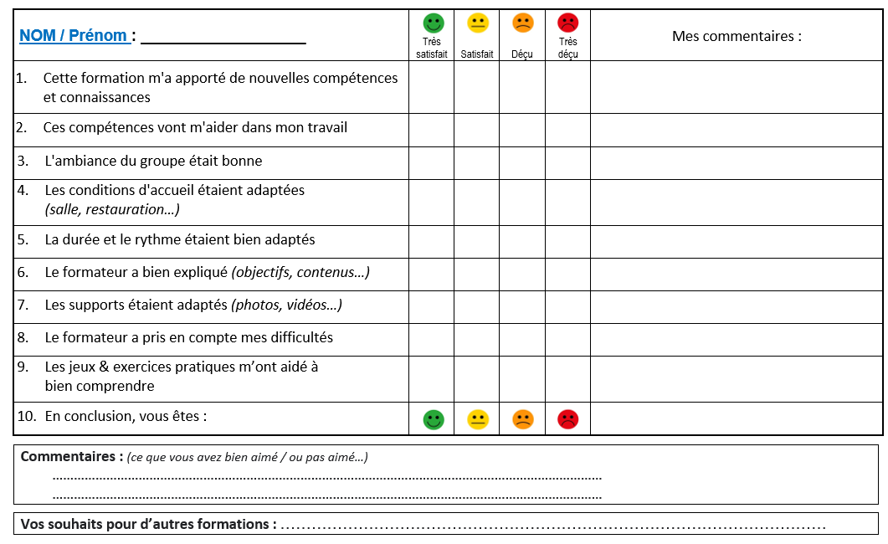
Les questions de la fiche d’évaluation pour mémoire

Slide 3

Évaluation globale de l’action

Slide 4




1. Cette formation m'a apporté de nouvelles compétences et connaissances
Très satisfait
Satisfait
Déçu
Très déçu

Slide 5
2. Ces compétences vont m'aider dans mon travail
Très satisfait
Satisfait
Déçu
Très déçu

Slide 6
3. L'ambiance du groupe était bonne
Très satisfait
Satisfait
Déçu
Très déçu

Slide 7
4. Les conditions d’accueil étaient bien respectées
Très satisfait
Satisfait
Déçu
Très déçu

Slide 8
5. La durée et le rythme étaient bien adaptés
Très satisfait
Satisfait
Déçu
Très déçu

Slide 9
6. Le formateur a bien expliqué (objectifs, contenus…)
Très satisfait
Satisfait
Déçu
Très déçu

Slide 10
7. Les supports étaient adaptés (photos, vidéos…)
Très satisfait
Satisfait
Déçu
Très déçu

Slide 11
8. Le formateur a pris en compte mes difficultés
Très satisfait
Satisfait
Déçu
Très déçu

Slide 12
9. Les jeux & exercices pratiques m’ont aidé à bien comprendre
Très satisfait
Satisfait
Déçu
Très déçu

Slide 13
10. En conclusion, vous êtes :
Très satisfait
Satisfait
Déçu
Très déçu

Slide 14
Vos remarques et suggestions : (ce que vous avez bien aimé / ou pas aimé…)
Wassila : « J’ai bien aimé l’ambiance j’ai appris beaucoup de choses pour le CVS ça m’a bien aidé ».
Patricia : « Tous aimé ».

Slide 15
Vos souhaits pour d’autres formations :
RAS

